Slide 1


TÜRKİYE’de DİYALİZ HEKİMİ OLMAK
Uzm. Dr. Sadi Kemal ARSLAN
Diyaliz Hekimleri Derneği Başkanı

Slide 2
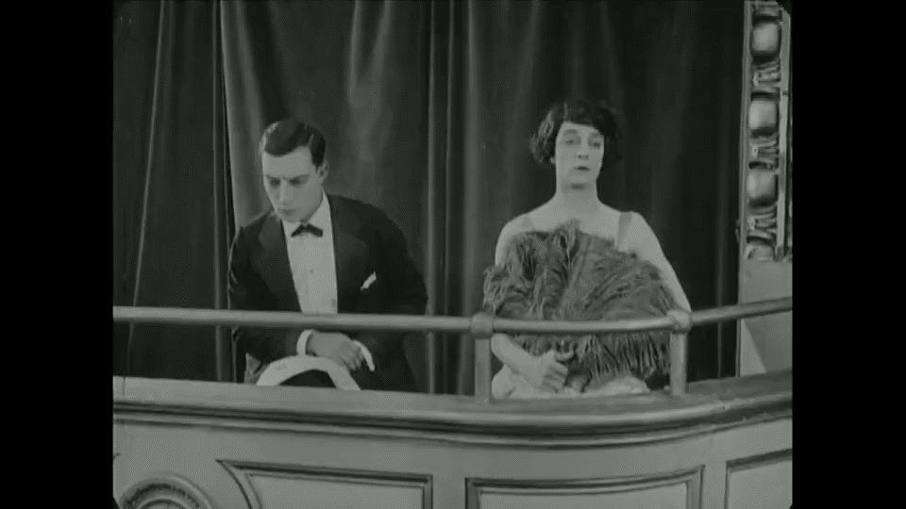
SUNUM PLANI
Diyaliz Hekimi Olmak
Çalışma koşulları
Çözüme dair

Slide 3
İklim, ÇEVRE, su, HEMODİYALİZ
~850
133 lt havuç
184 lt domates
1000 lt buğday
15,5 ton k.e. 27 kg CO2 eşdeğeri sera gazı glifosat k.2A
km de 0-100 gram CO2
300 ton 10 yıl HD, 51 ton/ 70yıl
10000000 yıllık 2 milyar $ JBS yıllık ciro 38,7 milyar dolar

Slide 4
türkiye diyaliz sektörü
Türkiye’de Diyaliz tedavisi standartı yüksektir, bu yüksek standart iyi bir ekibin işidir
Biz bu işi Avrupa liginde ilk beşte olacak kadar iyi yapıyoruz
Fakat mevzuat ve sektör dinamiklerini hareket ettiren kuvvetler bizimle aynı fikirde
değil,
Yıllar içinde ağırlaşan çalışma koşulları ve kötü ücretlendirme nedeniyle kamu- özel
sektörden kaçış devam ederken, sektmre yeni hekim gelmemesi
Kamu bürokrasisi ve sektör işverenlerinin bu sonuçlar ile gurur duyması mümkün mü?

Slide 5
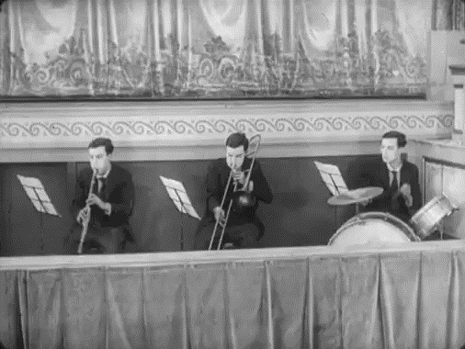
ÇALIŞMA KOŞULLARI
Tek kişilik orkestra

Slide 6
TÜRKİYE’DE DİYALİZ HEKİMİ OLMAK
13/12/1983 tarihli ve 181 sayılı Sağlık Bakanlığının Teşkilat ve Görevleri Hakkında KHK’nın 43 üncü maddesi, 07.05.1987 tarihli ve 3359 sayılı Sağlık Hizmetleri Temel Kanununun 3 üncü maddesi ile 9 uncu maddesinin birinci fıkrasının (c) bendi
1993- 20 Cihaza 1 Hekim
1995- 20 Cihaza 1 Hekim
2001- 20 Cihaza 1 Hekim
2008- 25 Cihaza 1 Hekim
2010- 30 Cihaza 1 Hekim+M. Müdürlük
2012- 30 Cihaza 1 Hekim+M. Müdürlük
2019- 50 Hastaya 1 Hekim+M. Müdürlük

Slide 7
RESMİ GAZETE, 1 EYLÜL 1993, SAYI 21685
Mesul müdür
Sorumlu hekim
Diyaliz hemşiresi: Üç diyaliz cihazı için bir hemşire
Yirmi diyaliz cihazı için bir teknisyen
Yardımcı personel:
Beş diyaliz cihazı için bir yardımcı personel
Sosyal hizmet uzmanı: Cihaz sayısı 10’dan fazla olan her merkezde bir uzman, Diyetisyen: Cihaz sayısı 20’den fazla her merkezde bir uzman
Sekreter

Slide 8
TÜRKİYE’DE DİYALİZ HEKİMİ OLMAK
01.03.2019 tarih ve 30701 sayılı RG Diyaliz Merkezleri Hakkında Yönetmeliğin
amacı, hedefleri anlaşılamadı
Yönetmelik değişikliğinin sertifikasız hekim, hemşire, tekniker
% 25 Mortalite hedefi
Yönetmelik birleşmelerde 60 cihaz üst sınırı getirirken, bir hekimin seansta 50 hastaya
Hemşire, ATT çalışması…

Slide 9
DİYALİZ HEKİMLERİ Özlük hakları, mevzuat, çalışma ortamı
Diyaliz hekimlerinin artmış bürokratik, hasta ve ek hukuki yükü, görev tanımında olmayan pekçok iş ( tetkiklerin organizasyonu -laboratuvarla diyalog-tedavilerin duzenlenmesi-tdis takibi kontrolu izlemlerin girilmesi-spts (ekip) kontrolu-sks kontrolu takibi tamamlanmasi-indikatorlerin hesaplanmasi-hasta programlarinin yapilmasi-hasta anketleri-çalışan anketleri-calisan egitimleri-hasta egitimleriıts takibi- faturalamada yaşanan sorunların takibi- malzeme alımında alinan ürünün degerlendirilmesi-sterilizasyonun takibi, acil durum ekibi, yangın ekibi, hastanın hastaneye yatışının ayarlanması…tıbbi atık,…)

Slide 10
DİYALİZ HEKİMLERİ Özlük hakları, mevzuat, çalışma ortamı
Hekimlik, mesül müdürlük
Hekim hemodiyaliz de pek çok süreci bir arada yönetmek zorunda
Hekim hasta, personel ve yönetim arasında sıkışmıştır, değersizlik duygusu, kaygı bozukluğu ve depresyon
SGK Fatura İnceleme Merkezleri
Hekimin reçetesi hem SGK, hemde işletme tarafından baskı altında

Slide 11
DİYALİZ HEKİMLERİ Özlük hakları, mevzuat, çalışma ortamı
Günlük mesai saati 11 saati aşıyor, hekimler değersizlik duygusu yaşıyor
Uzun çalışma, zorunlu fazla mesai, akşam seansları gece mesaisi
50 hastaya bakmak, 30 altında ise kadro sorunu Yİ ve Kİ
Maaşlar legalize olmuyor, hekimler zarf ile maaş
SB’nın hekim kadro sınırlaması kayıt dışı uygulamalara neden oluyor
Hastaların damaryolu sağlanması, hastane desteği sorunu

Slide 12
DİYALİZ HEKİMLERİ Özlük hakları, mevzuat, çalışma ortamı
Diyaliz bir ekip işidir, hemşire ekibi, diğer çalışan personel, renal diyetisyen, psikolog,
sosyal çalışmacı,
Re-sertifikasyon ?
Diyaliz Hekimi Sorumlu ama yetkisizdir, bazı ilaçları yazamaz, tedavi düzenleyemez
Nefrolog veya Sertifikalı Uzman Hekimlerin çalışması kağıt üzerinde

Slide 13
İŞ KANUNU, ÇALIŞMA YÖNETMELİĞİ
4857 sayılı İş Kanununa 10/6/2003 25134 sayılı R.G.
İş kanununda “çalışma süresi haftada en çok kırkbeş saat
İş Kanununa İlişkin Fazla Çalışma ve Fazla Sürelerle Çalışma Yönetmeliğinde 06.04.2004 tarihli, 25425 sayılı R.G. İş Kanununa göre “ Fazla çalışma süresinin toplamı bir yılda 270 …
Ara dinlenme saatleri
“İşçi, ara dinlenme saatinde tamamen serbesttir. …« İlgili Kararlar: Yargıtay 9. H.D. 01.03.2012, E. 2012/7306, K. 2012/6557; Yargıtay 9. H.D. 29.11.2011, E.
  2009/40758, K. 2011/50190; Yargıtay 9. H.D. 18.02.2010, E. 2008/17161, K.
  2010/3983; Yargıtay 9. H.D. 09.12.2010, E. 2009/636, K. 2010/36856.

Slide 14
KAMU HASTANELERİNDE DURUM
Pekçok kamu hemodiyaliz ünitesinde fiili olarak çalışan diyaliz hekimi, uzman hekim
Hekimler düşük döner ödemesi, nöbet ücreti, acil çalışması,
Bazı il ve ilçelerde 1 uzman veya diyaliz hekimi ilden ilçeye 3-4 diyaliz merkezi
Diyaliz yönetmeliği, denetim kriterleri ve kalite kriterleri uygulanmıyor
Sertifikalı diyaliz hekimleri döner ve nöbet ücreti alamıyor, AHS ve İH sistemine

Slide 15
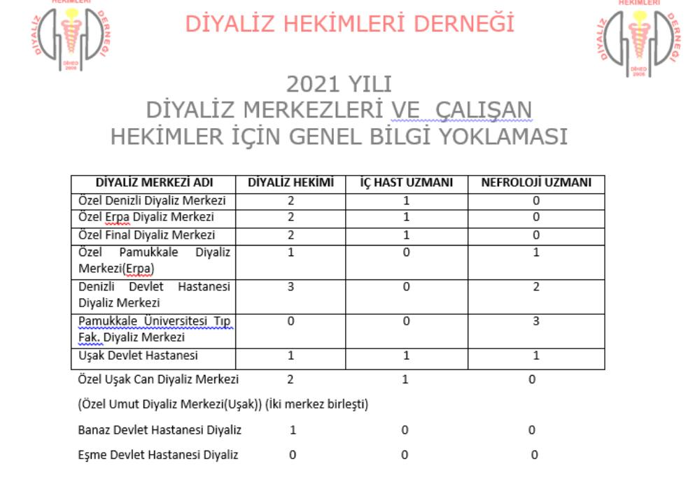
HEKİMSİZ DİYALİZ
Anayasa’nın 17 ve 56. maddeleri uyarınca Devlet toplumun yaşam ve sağlığını korumak ve geliştirmek için gerekli önlemleri almakla yükümlüdür.

Slide 16
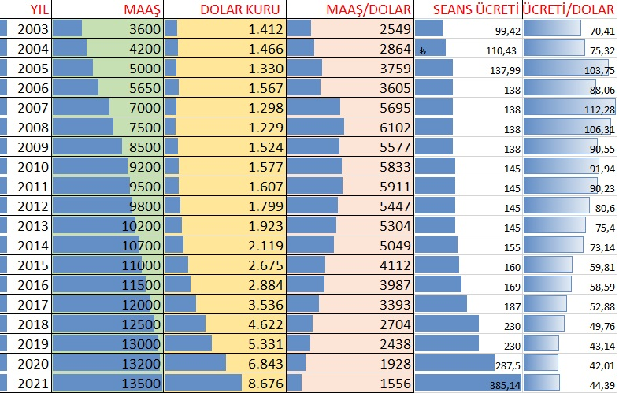
DİYALİZ GERİ ÖDEME/ BİR DİYALİZ HEKİMİNİN 18 YIILIK GELİRİ
.

Slide 17
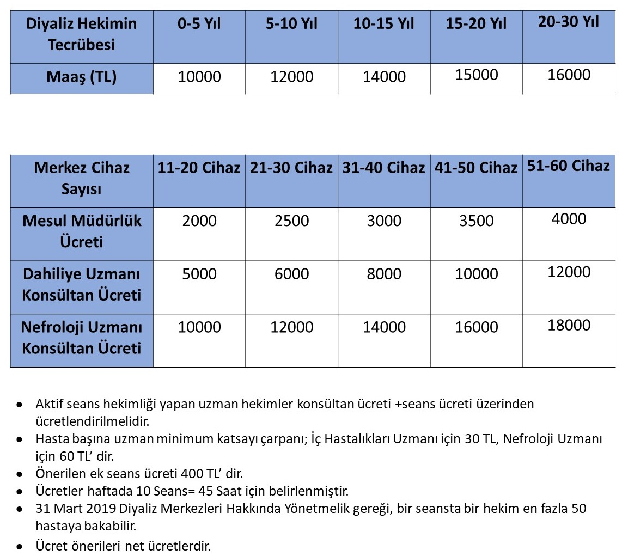
HEKİMLER HAKETTİĞİNİN ÇOK ALTINDA KAZANIYOR
2021’de Önerilen Hekim Asgari Ücret Tarifesi

Slide 18
ZAM LOBİCİLİĞİ İLE MALİYET DÜŞÜRME
Diyalizde maliyet düşürme çabaları ile sınırlı kişiselleştirilmiş tedavi sistemi(insan kaynağı, tedavi süresi, filtre kalitesi, solüsyon çeşitliliği, heparin, Cihaz dezenfeksiyonları, cihaz teknik bakımları, yedek parça, enfeksiyon korunma kurallarına, teknik bakım kalitesi vb)
Denetimler bu kadar yoğun denetlenen bir alan? SB(idari, tıbbi, enfeksiyon, aşı,
SKS…), ÇŞB, UB, ÇSGB,…belediye, İB,… kamu k.?

Slide 19

ÇÖZÜM
Şapkadan tavşan çıkarmak

Slide 20
DİYALİZ HEKİMİ ÇALIŞMA ŞARTLARI
İYİLEŞTİRİLMELİ
Fazla mesai, tatil günleri fark ücreti , sosyal haklar dikkate alınmalı, maaş artışları
Mesleki sorumluluk sigortası
Ticari bir ünvan ve ağır hukuki sorumluluğu bulunan mesul müdürlük
MM’lük mevcut haliyle bir angaryadır, maaş belirlenmesi, iş ve hasta sorumluluğunun
azaltılması…
Hasta sayısı 50 iken üç seans çalışan hekim günde 150 hasta bakımı sürdürülemez, bu
SGK çalışma yönetmeliği ve diğer mevzuata aykırıdır,
SGK hasta provizyonunu sınırlandırılmalıdır

Slide 21
NEFROLOJİ UZMANI DİYALİZE
DÖNMELİ
Tam gün ile diyaliz sistemi dışına itilen Nefroloji uzmanı diyalize döndürülmelidir,
Diyaliz klinikleri belli kriterler dahilinde kamu hastanelerine afiliye edilmeli,
Nefrololog- uzman hizmeti ve diyaliz hekimi ücretleri kamudan karşılanmalı
ASM’ne benzer şekilde bakanlık çalışanı olarak sınıflanıp, benzer performans kriterleri
ile maaşını kamudan
Kamu ve Özel- Diyaliz hekiminin çalışma süresinin çalışma Yönetmeliği ve İş Kanunu’na
uygun
Kamuda çalışan Diyaliz hekimlerinin ücreti aile hekimliği ücretleri şeklinde …

Slide 22
DİYALİZ VE NEFROLOJİ
Diyaliz Bilim Kurulu’nda(DDK- adı değişmeli) diyaliz hekimi, girişimsel radyolog, KVC
uzmanı, hemşire- tekniker ve özel sektör temsilcisi yer almalı
Diyaliz kliniği en yakın kamu hastanesi ile afiliye edilmesi sistemine geçilebilir, hasta
bakım kalitesi ve kamudan hastane desteği hizmeti bu yolla sağlanabilir
Esnek (US veya Almanya vb) hasta bakım modeli ile nefroloji uzmanları mutlaka
diyaliz sistemine geri döndürülmeli

Slide 23
Diyaliz ekibinin zayıflatılması ve
DİYALİZ TEKNİKERLİĞİ
Diyaliz Teknikerliği eğitimi ticarileşmiş ve suistimal edilmiştir,
Ülkenin ihtiyacına uygun sayı ve nitelikte diyaliz teknikeri yetiştirilmesi için bakanlık ve
YÖK ile
SM Lisesi kökenliler bu okullara kayıt yaptırabilmeli
Eğitim süreleri 4 yıla çıkarılmalı
Eğitim süresinin %50’si zorunlu uygulamalı eğitim
Mevcut mezun teknikerlerin HD, PD sertifikasyonu

Slide 24
SIRALI SEVK SİSTEMİ, yerli MİLLİ DİYALİZ, dışa bağımlılık
Daha önce üzerinde çalışılan ve yürürlüğe girmesi beklenen sıralı sevk uygulamaya
konmalıdır,
Yerli cihaz, diyalizer, ilaç ve yan kollarda endüstrinin geliştirilmesi desteklenmeli,
Eğitim, sektör sorunları, hasta ölümleri ve damaryolu sağlanması vb sorunların
araştırılması için çalışma grupları
Özel kurumlardan hizmet alan hasta kamu hastanelerinde, Yılda ~10.000 hasta ölüyor artı ilk 90 gün

Slide 25
DEĞER ODAKLI GERİ ÖDEME MODELİ
Değer odaklı renal bakım hizmeti-hasta için maliyete göre en iyi yaşam kalitesi verileri hedeflenmeli,
Geri ödeme modeli hem süreç odaklı hem de sonuç odaklı; belirlenen amaçlara ulaşılma düzeyini ortaya koymalı, hedeflenen kazanımlara niçin ulaşılamadığı ile ilgili veriler elde edilmesini sağlamalı,
Tedavisi modalitesine göre (HD, HDF, Evde HD…PD) farklı ücret, malzemeler, tüm parenteral ilaçlar, laboratuvar ve tanısal testler, damar erişim yolu, hasta taşıma pakete dahil, hizmetinin kalitesi üzerinden ücret
Laboratuvar sonuçları, tedavi süresi, mortalite ve hospitalizasyon oranları gibi kriterler …faturanın %5’ine kadar ceza uygulanmalı

Slide 26
Hasta ölümleri
Mortalitenin nedenlerinin araştırılması ortaya konması gerekir, ~10000
hastaölümü/yıl, artı ilk 90 gün
Özel kurumlardan hizmet alan hasta, kamu hastanelerinde
Diyaliz süresi, uzun diyalize engel yok ancak maliyet?
Artan damaryolu sorunlarının zamanında doğru müdahale ile çözümü için algoritma
Evde HD teşvik edilmeli

Slide 27
GERİ ÖDEME RAKAMINA DÜZENLİ YILLIK AYARLAMA
31/5/2006 tarihli 5510 sayılı Kanunun son şekli, 5754 sayılı Kanunun diğer kanunlarda değişiklik yapan maddeleri, 5763 sayılı Kanun ile Sosyal Sigorta İşlemleri Yönetmeliği ve Genel Sağlık Sigortası İşlemleri Yönetmeliği
SOSYAL GÜVENLİK KURUMU SAĞLIK HİZMETLERİ FİYATLANDIRMA KOMİSYONU ÇALIŞMA USUL VE ESASLARI HAKKINDA YÖNETMELİK
Sağlık hizmetlerinin ödenecek bedellerinin belirlenmesi MADDE 72- (Değişik birinci fıkra: 17/4/2008-5754/44 md.)
23 Ağustos 2008 CUMARTESİ Resmî Gazete Sayı : 26976 SOSYAL GÜVENLİK KURUMU SAĞLIK HİZMETLERİ FİYATLANDIRMA KOMİSYONU ÇALIŞMA USUL VE ESASLARI HAKKINDA YÖNETMELİK
MADDE 6 – (1) Komisyonun görevleri şunlardır;
a) Kurumca tespit edilen finansmanı sağlanacak sağlık hizmetleri ile ilgili raporları değerlendirerek Kurumca ödenecek bedellerini belirlemek,
b) Fiyatlandırmaya yönelik oluşturulan alt komisyonlar tarafından hazırlanan raporları değerlendirerek karara bağlamak,
c) Genel sağlık sigortalısı ve bakmakla yükümlü olduğu kişilerin yurt içinde veya yurt dışına yapılan sevkleri nedeniyle ödenecek gündelik, yol, yatak, refakat ve yemek giderlerinin tutarını belirlemek,
ç) Hayatî öneme sahip olmama ve alternatif tedavilerin bulunması gibi hususları göz önüne alarak, Kurumca finansmanı sağlanan sağlık hizmetlerinden istisnai sağlık hizmetlerini belirlemek,
d) Takip eden yıl için geçerli olmak üzere her yıl kasım ayı sonuna kadar tamamlanacak şekilde Kurumca ödenecek sağlık hizmetleri ile ödenecek gündelik, yol, yatak, refakat ve yemek giderlerinin tutarlarına ilişkin çalışmaları tamamlamak,

Slide 28
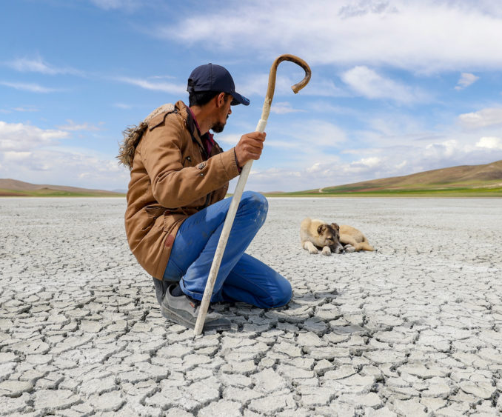
ÇEVRECİ DİYALİZ İÇİN HAREKETE GEÇMEK GEREKİR
Dünya’da yaşamın sürdürülebilirliği için iklim değişikliği gerçeğini kabul edelim, dur demek elimizde.
dihedtr@yahoo.com.tr
Teşekkür ederim

